Slide 1
密码学原理
Cryptography Principles
第11讲：椭圆曲线加密机制
刘广睿
哈尔滨工业大学 计算学部
2025秋
Notes:
13:45开始

Slide 2
上节回顾
CONTENTES
#01
欧拉定理与RSA数论基础
回顾
#02
RSA密钥生成与加解密机制
#03
RSA安全性分析

Slide 3
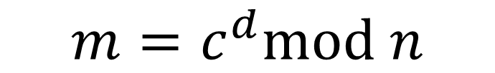






RSA加密与解密
$RSA$加密
$$c=E_{pk}(m)$$
$$c=m^{e}mod n$$
$$pk=\{e,n\}$$
$RSA解$密
$$m=D_{sk}(c)$$
$$m=c^{d}mod n$$
$$sk=\{d,n\}$$
RSA的明文、密文、密钥均为整数
$$m^{ed}\left(mod n\right)=m$$

Slide 4
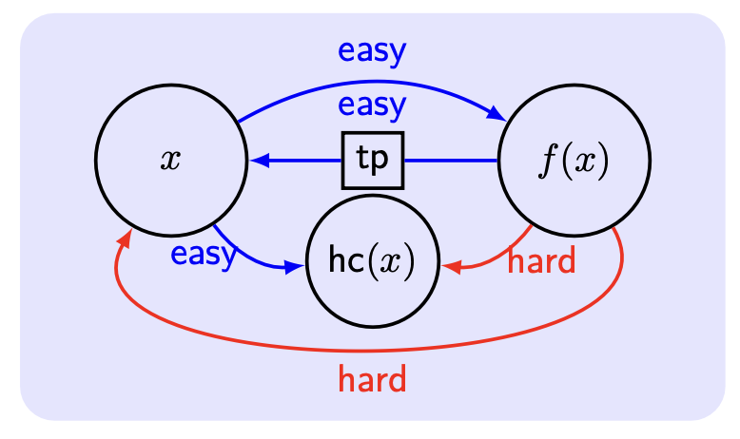
单向陷门函数
陷门函数（Trapdoor function）: 正向计算容易，逆向计算困难。但在已知特定信息（陷门）时逆向计算容易，即带有陷门的单向函数。
1982年，姚期智在论文《Theory and Applications of Trapdoor Functions》中提出，从任意陷门函数中可构造一个公钥加密方案。
Notes:
15:20

Slide 5
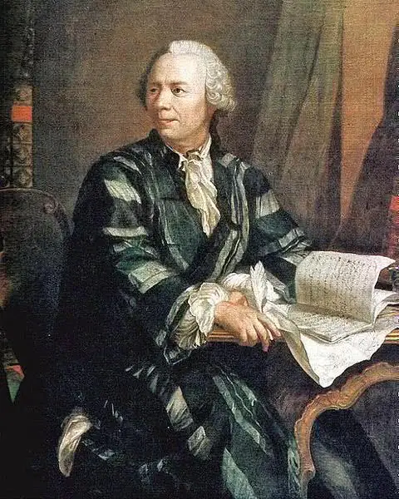
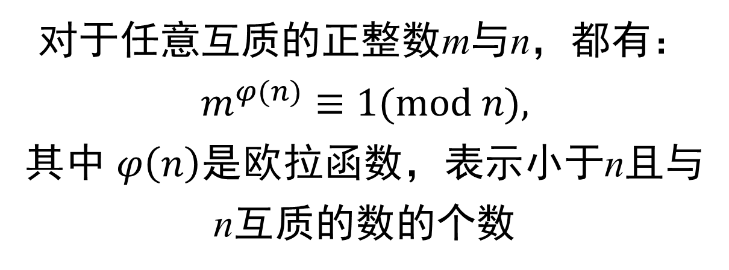
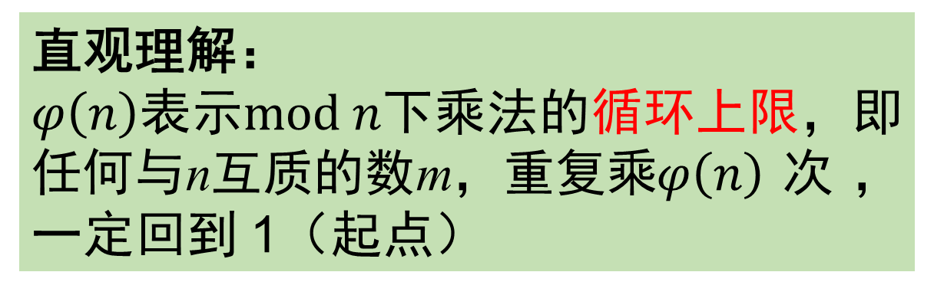
欧拉定理
欧拉定理
对于任意互质的正整数m与n，都有：
$$m^{φ(n)}≡1(mod n),$$
其中 $φ\left(n\right)$是欧拉函数，表示小于n且与 n互质的数的个数
直观理解：
$φ\left(n\right)表示mod n$下乘法的循环上限，即任何与n互质的数m，重复乘$φ\left(n\right)$ 次 ， 一定回到 1（起点）
莱昂哈德·欧拉

Slide 6
欧拉定理
$$若p为质数，则φ\left(p\right)=p−1$$
n | 小于n且与 n互质的数 | φ(n)
2 | 1 | 1
3 | 1,2 | 2
4 | 1,3 | 2
5 | 1,2,3,4 | 4
6 | 1,5 | 2
7 | 1,2,3,4,5,6 | 6
8 | 1,3,5,7 | 4
9 | 1,2,4,5,7,8 | 6
10 | 1,3,7,9 | 4
11 | 1,2,3,4,5,6,7,8,9,10 | 10
12 | 1,5,7,11 | 4

Slide 7
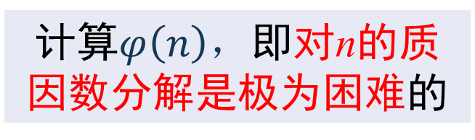

欧拉定理
$$欧拉定理：m^{φ(n)}≡1(mod n)$$
$$m^{φ(n)}=1 (mod n)$$
$$m^{kφ(n)}=1^{k}(mod n)$$
$$m^{kφ(n)}×m=1×m (mod n)$$
$$m^{kφ\left(n\right)+1} \left(mod n\right)=m$$
$$RSA加解密：m^{ed}\left(mod n\right)=m$$
$$e×d=kφ\left(n\right)+1$$
计算$φ\left(n\right)，$即对n的质因数分解是极为困难的
$$d=\frac{kφ\left(n\right)+1}{e}$$

Slide 8
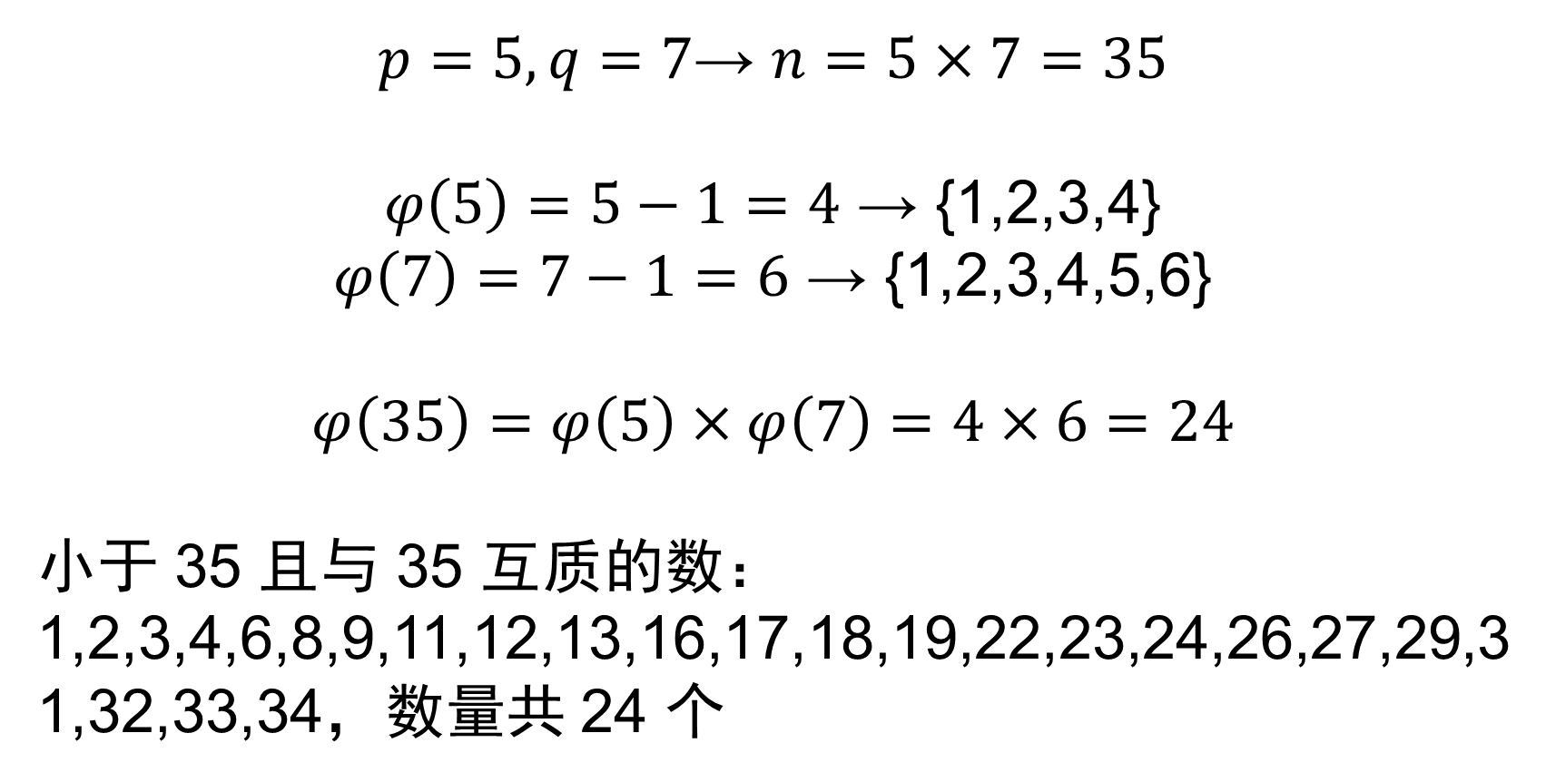
欧拉定理
欧拉函数的乘法性质：
$若n=p×q,且p,q互质，则φ\left(n\right)=$ $φ\left(p×q\right)=φ\left(p\right)×φ\left(q\right)=(p−1)×(q−1)$
$p=5,q=7$→ $n=5×7=35$
$φ\left(5\right)=5−1=4$ → {1,2,3,4}
$φ\left(7\right)=7−1=6$ → {1,2,3,4,5,6}
$$φ\left(35\right)=φ\left(5\right)×φ\left(7\right)=4×6=24$$
小于 35 且与 35 互质的数： 1,2,3,4,6,8,9,11,12,13,16,17,18,19,22,23,24,26,27,29,31,32,33,34，数量共 24 个
Notes:
14:00
板书欧拉定理3条

Slide 9




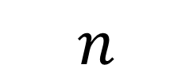

RSA加密与解密
$RSA密钥$生成算法
$$pk=\{e,n\}$$
$$sk=\{d,n\}$$
$$n$$
$$l$$
$$e$$
$$d$$

Slide 10
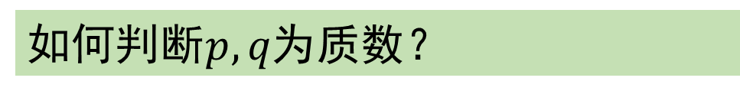
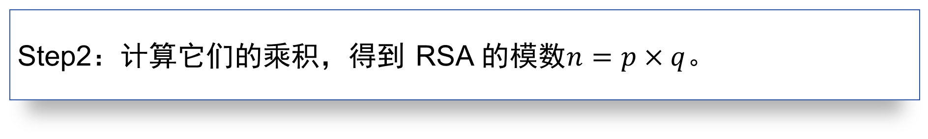
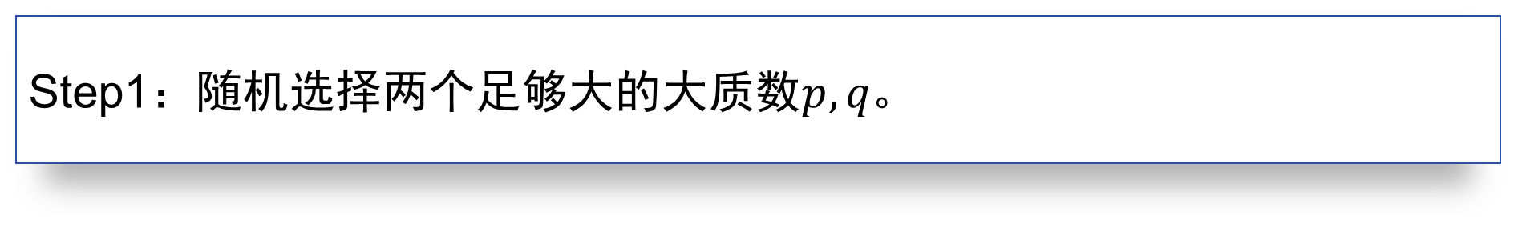
RSA加密与解密
$RSA密钥$生成算法——求n (设计陷门)
Step1：随机选择两个足够大的大质数$p,q。$
Step2：计算它们的乘积，得到 RSA 的模数$n=p×q$。
如何判断$p,q为$质数？
方法名称 | 判断性质 | 优点 | 缺点 | 是否常用
试除法 | 确定性 | 原理简单 | 速度极慢 | 否
费马测试 | 概率性 | 实现简单、速度快 | 存在误判 | 是
米勒·拉宾测试 | 概率性 | 速度极快、业界标准 | 有极小误判概率 | 是
AKS 质数判定 | 确定性 | 数学可证明，绝对正确 | 速度慢 | 否

Slide 11
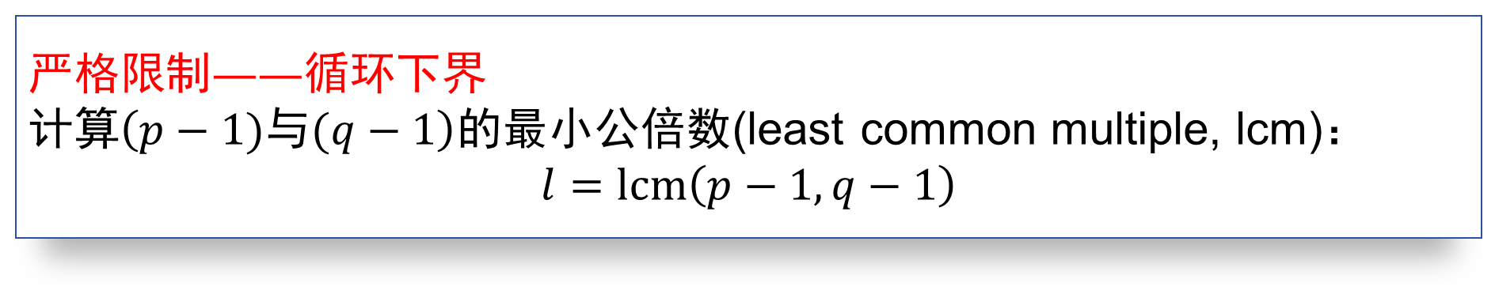
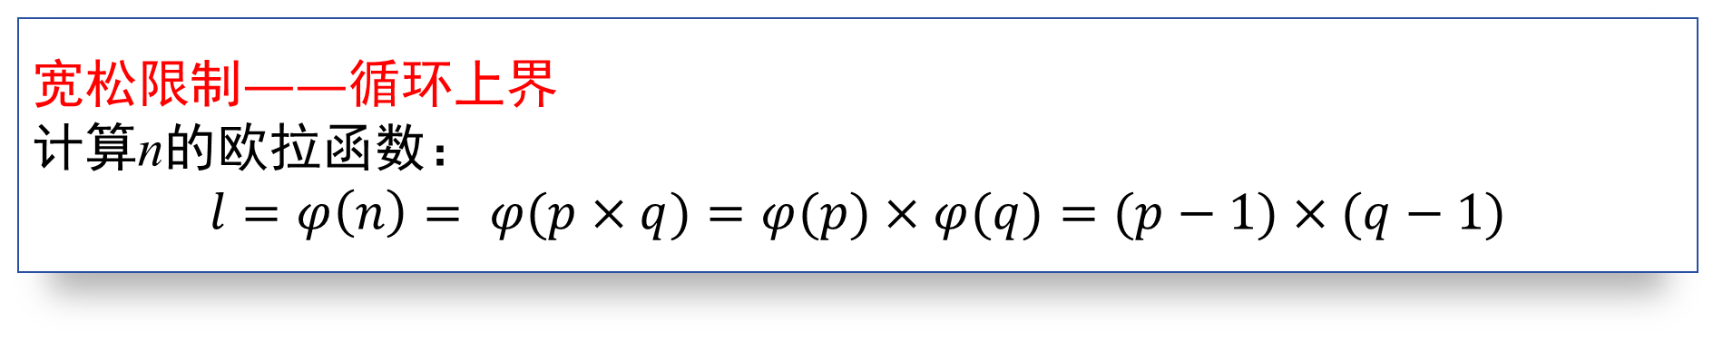
RSA加密与解密
$RSA密钥$生成算法——求l (计算周期)
宽松限制——循环上界
计算n的欧拉函数：
$$l=φ\left(n\right)= φ(p×q)=φ(p)×φ(q)=(p−1)×(q−1)$$
严格限制——循环下界
计算$\left(p−1)与(q−1\right)$的最小公倍数(least common multiple, lcm)：
$$l=lcm\left(p−1,q−1\right)$$

Slide 12

RSA加密与解密
$RSA密钥$生成算法——求e (计算公钥)
公钥{e,n}的要求：
1. e比1大，比 l 小（先随机生成）
2. e与l互质，即e与l的最大公约数(greatest common divisor, gcd)为1
（后验证gcd）
$$1<e<l$$
$$gdc\left(e,l\right)=1$$

Slide 13

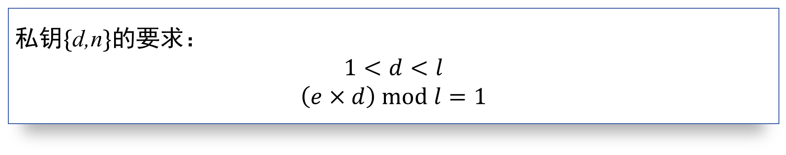
RSA加密与解密
$RSA密钥$生成算法——求d (计算私钥)
私钥{d,n}的要求：
$$1<d<l$$
$$\left(e×d\right) mod l=1$$
$$欧拉定理：m^{φ(n)}≡1(mod n)$$
$$RSA加解密：m^{ed}\left(mod n\right)=m$$
$$e×d=kφ\left(n\right)+1$$
$$d=\frac{kφ\left(n\right)+1}{e}$$

Slide 14
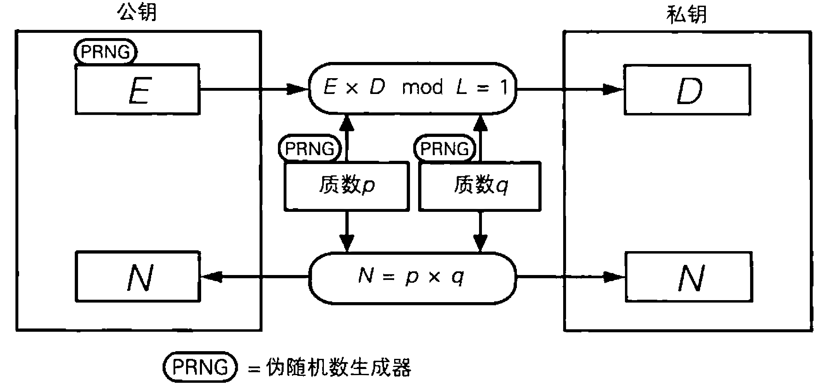
RSA加密与解密
$RSA$密钥对生成过程
Notes:
14:10

Slide 15
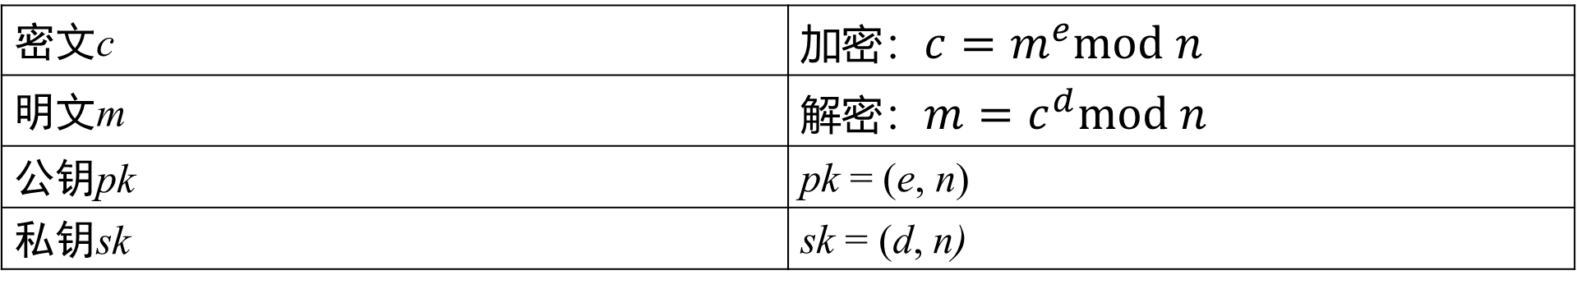
RSA加密与解密
$RSA$加密与解密流程
密文c | 加密：$c=m^{e}mod n$
明文m | 解密：$m=c^{d}mod n$
公钥pk | pk = (e, n)
私钥sk | sk = (d, n)
步骤 | 说明 | 描述
1 | 随机选择一对足够大的质数，并计算乘积 | n = p × q
2 | 计算 n 的欧拉函数 | φ(n) = (p - 1) × (q - 1)
3 | 选一个与 φ(n) 互质的整数 e | 1 < e < φ(n)
4 | 计算 e 对 φ(n) 的模反元素 d(mod倒数) | d × e mod φ(n) = 1
Notes:
11:20-11:30

Slide 16
RSA加密与解密
$RSA$加密——课堂练习
已知 | 求解
p = 3, q = 11 | n, φ(n)
m = 20, e = 3 | 公钥pk = (e, n)
 | 私钥sk = (d, n)
 | 密文c
变量 | 数值
n | 33
φ(n) | 20
d | 7
c | 14
Notes:
11:20-11:30

Slide 17
RSA的安全性分析
$攻击者$能力分析
敌手知道的信息
密文c：可以通过窃听来获取
公钥{e,n}：公钥是公开的信息
敌手不知道的信息
明文m：敌手破译目标
私钥中的d：私钥中d 是不知道的信息
其他：敌手不知道生成密钥时所使用的 p, q 和 l

Slide 18
RSA的安全性分析
——需要求解有限域上的离散对数问题
1.通过密文来求得明文
2.通过暴力破解来找出 d
——n 的长度为 2048 位或更长
3.通过 e 和 n 来求出 d
——陷门保密：质数 p 和 q 敌手不知道
4.对 n 进行质因数分解攻击
——需要对大整数进行质因数分解
5.通过推测 p 和 q 进行攻击
——伪随机数生成器保证 p 和 q 的安全性
Notes:
14:20

Slide 19
CONTENTES
#01
椭圆曲线数学基础
目录
#02
椭圆曲线实现加密
#03
椭圆曲线实现密钥交换

Slide 20
#01
椭圆曲线公钥加密算法

Slide 21
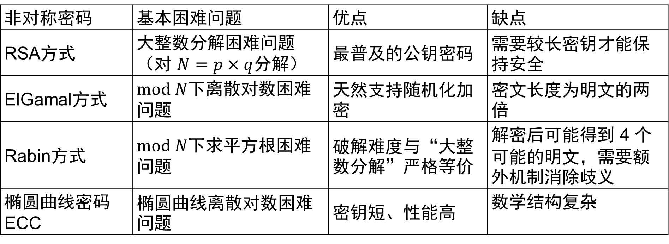
其他非对称加密
任意单项陷门函数都可以构造一个公钥加密方案——姚期智
非对称密码 | 基本困难问题 | 优点 | 缺点
RSA方式 | 大整数分解困难问题 （对 $N=p×q$分解） | 最普及的公钥密码 | 需要较长密钥才能保持安全
ElGamal方式 | $mod N$下离散对数困难问题 | 天然支持随机化加密 | 密文长度为明文的两倍
Rabin方式 | $mod N$下求平方根困难问题 | 破解难度与“大整数分解”严格等价 | 解密后可能得到 4 个可能的明文，需要额外机制消除歧义
椭圆曲线密码 ECC | 椭圆曲线离散对数困难问题 | 密钥短、性能高 | 数学结构复杂
Notes:
14:25
el ‘gama
rea ‘bin

Slide 22
椭圆曲线密码
椭圆曲线密码（Elliptic Curve Cryptography, ECC )
椭圆曲线密码是利用椭圆曲线数学结构实现的密码技术的统称。其主要涵盖以下三个方面：
基于椭圆曲线的公钥加密 (ECC) —— 应用于手机蓝牙连接等协议
基于椭圆曲线的密钥交换 (ECDHE) —— 应用于SSL/TLS(https)等协议
基于椭圆曲线的数字签名 (ECDSA) ——应用于虚拟货币比特币等协议
椭圆曲线密码的重要优势：在提供相同安全强度的前提下，其密钥长度明显短于 RSA。即ECC 的密钥更短而强度更高
密钥长度为 224～255 比特的椭圆曲线密码，其安全强度与 2048 比特的 RSA 密钥几乎相当

Slide 23
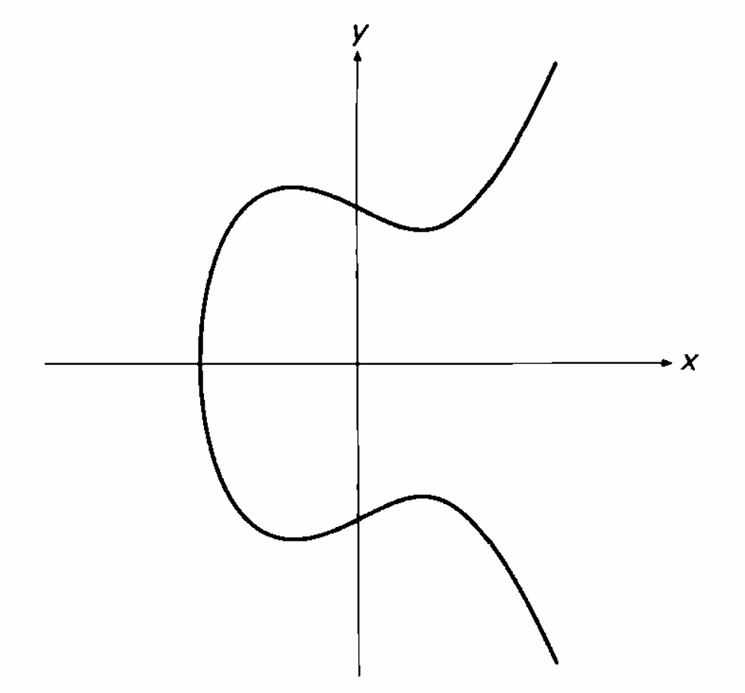
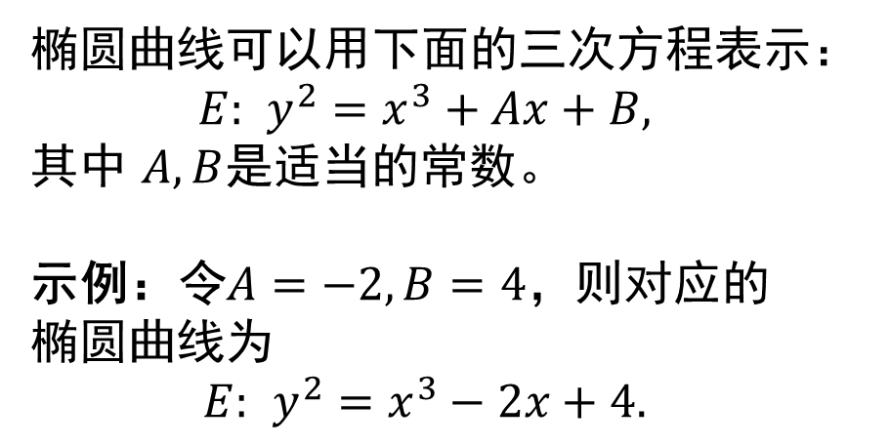
椭圆曲线密码
椭圆曲线函数
椭圆曲线可以用下面的三次方程表示：
$$E: y^{2}=x^{3}+Ax+B,$$
其中 $A,B$是适当的常数。
示例：令$A=−2, B=4，$则对应的椭圆曲线为
$$E: y^{2}=x^{3}−2x+4.$$
由于$E$中有$y^{2}$所以函数图像一定是关于$x$轴对阵的

Slide 24
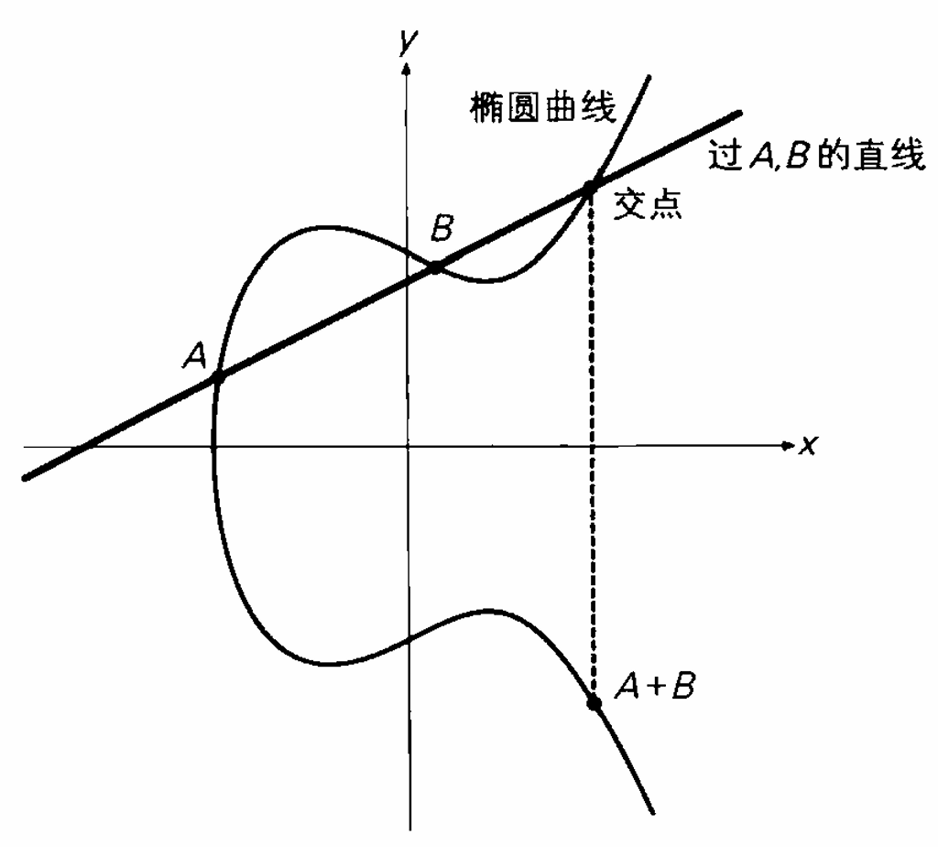
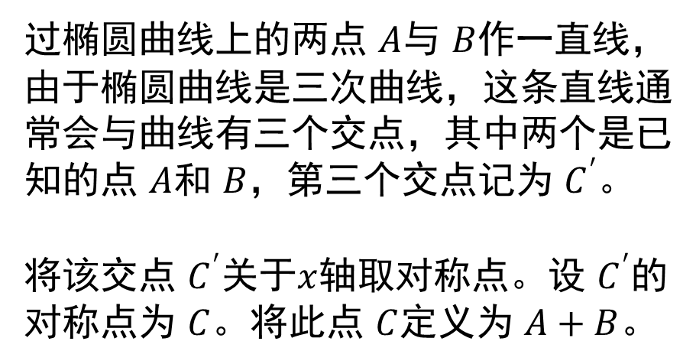
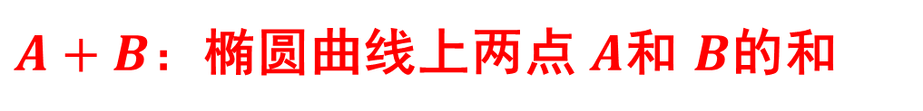
椭圆曲线密码
椭圆曲线上的加法运算
$A+B：$椭圆曲线上两点 $A$和 $B$的和
过椭圆曲线上的两点 $A$与 $B$作一直线， 由于椭圆曲线是三次曲线，这条直线通常会与曲线有三个交点，其中两个是已知的点 $A$和 $B$，第三个交点记为 $C^{′}$。
将该交点 $C^{′}$关于$x$轴取对称点。设 $C^{′}$的对称点为 $C$。将此点 $C$定义为 $A+B$。

Slide 25
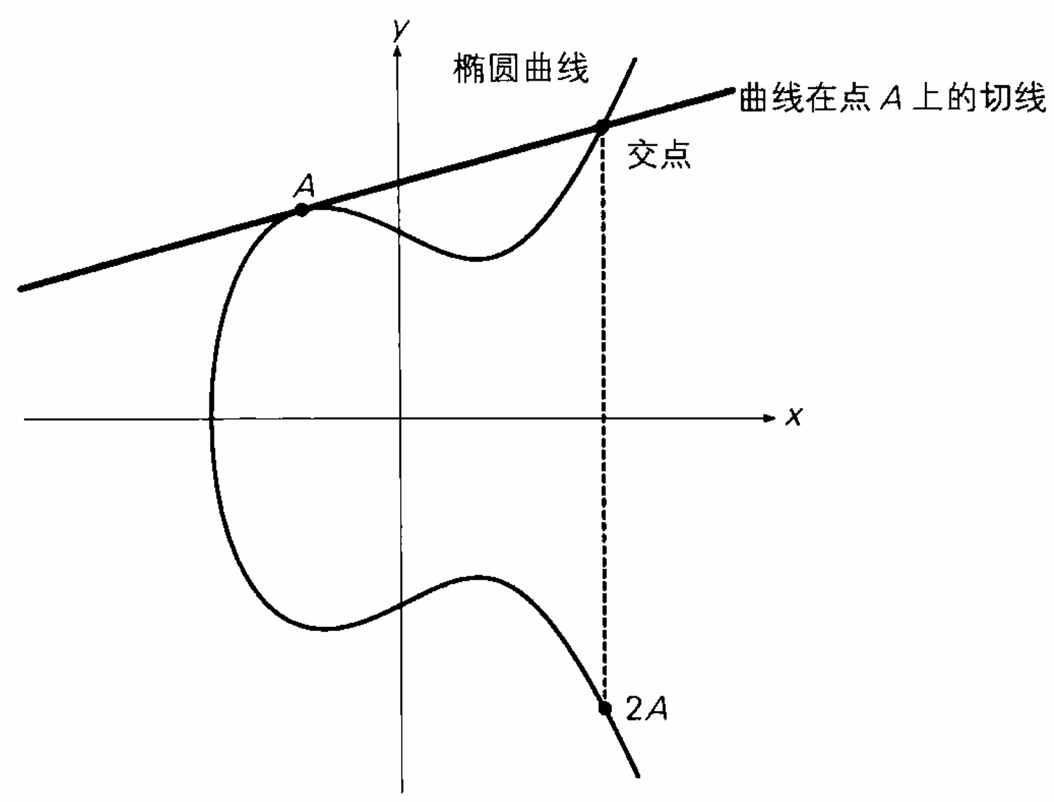
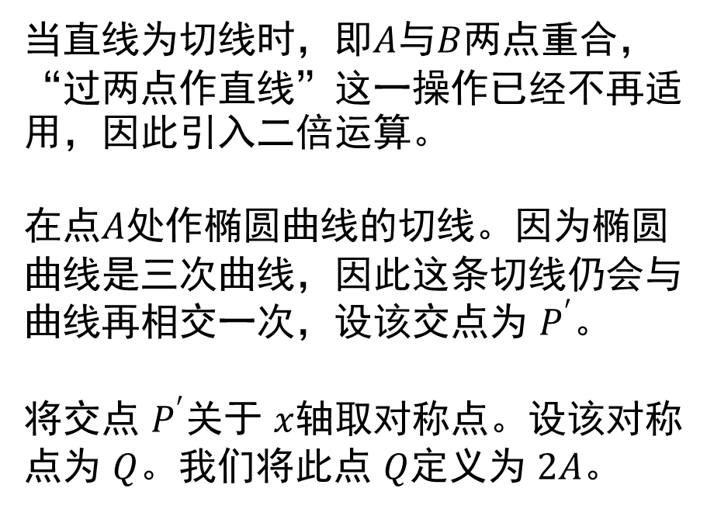
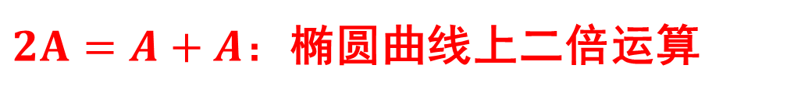
椭圆曲线密码
椭圆曲线上的倍率运算
$2A=A+A：$椭圆曲线上二倍运算
当直线为切线时，即$A$与$B$两点重合，“过两点作直线”这一操作已经不再适用，因此引入二倍运算。
在点$A$处作椭圆曲线的切线。因为椭圆曲线是三次曲线，因此这条切线仍会与曲线再相交一次，设该交点为 $P^{′}$。
将交点 $P^{′}$关于 $x$轴取对称点。设该对称点为 $Q$。我们将此点 $Q$定义为 $2A$。
椭圆曲线上的点运算符合交换律，即2(3G)=3(2G)
Notes:
14:35
课间休息

Slide 26
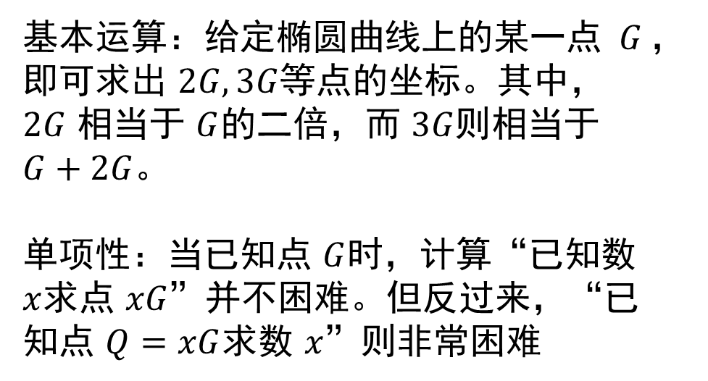
椭圆曲线密码
椭圆曲线的单项性
椭圆曲线逆向求解困难
基本运算：给定椭圆曲线上的某一点 $G$，即可求出 $2G,3G$等点的坐标。其中，$2G$ 相当于 $G$的二倍，而 $3G$则相当于 $G+2G$。
单项性：当已知点 $G$时，计算“已知数 $x$求点 $xG$”并不困难。但反过来，“已知点 $Q=xG$求数 $x$”则非常困难
Notes:
14:40
开始上课

Slide 27
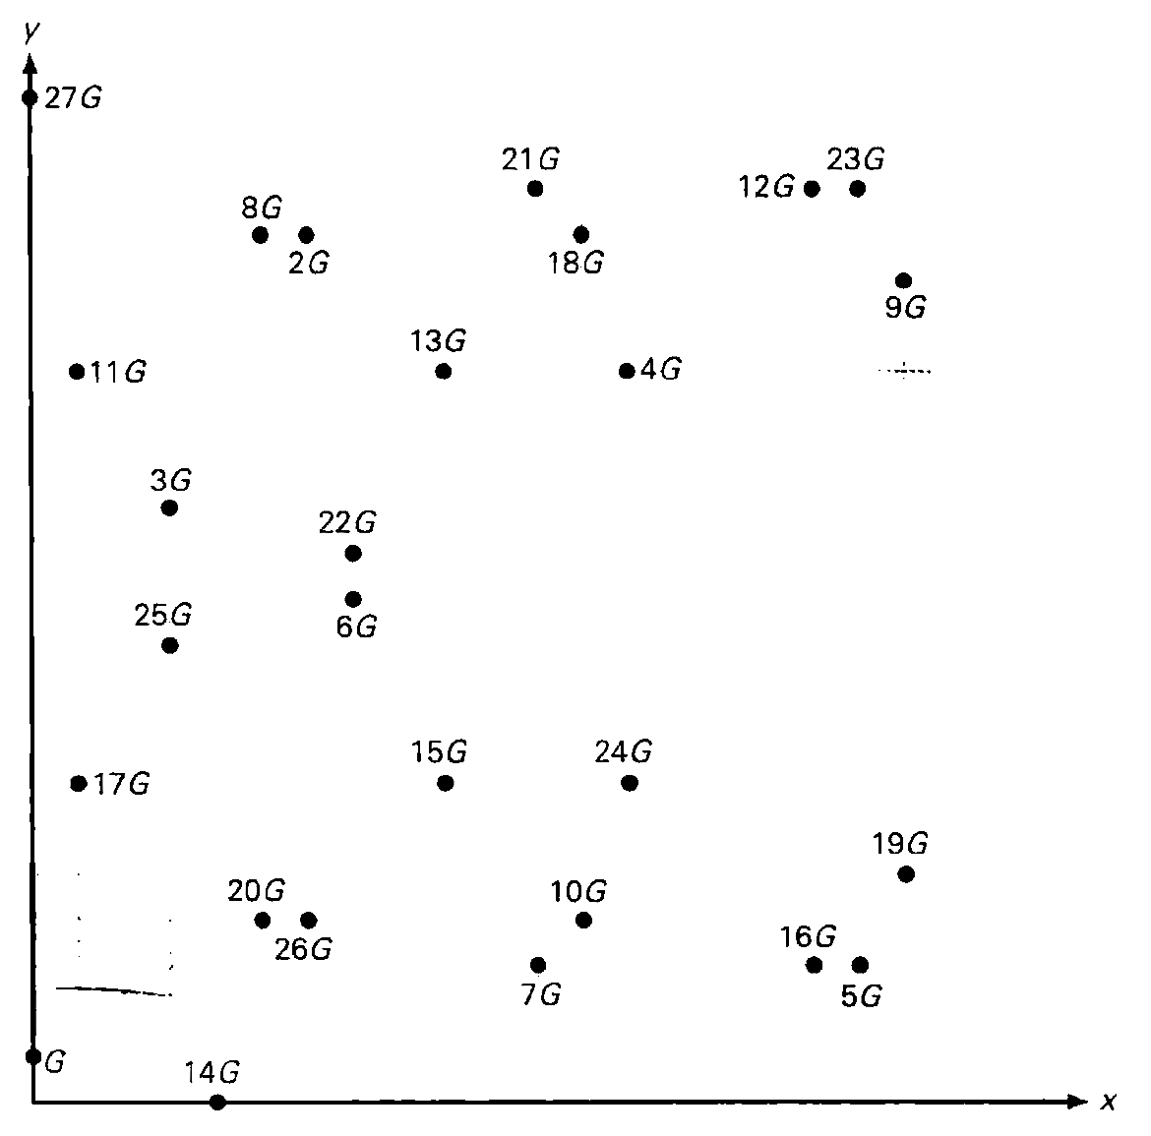

椭圆曲线密码
椭圆曲线离散对数问题
实数域上的椭圆曲线
有限域上的椭圆曲线

Slide 28
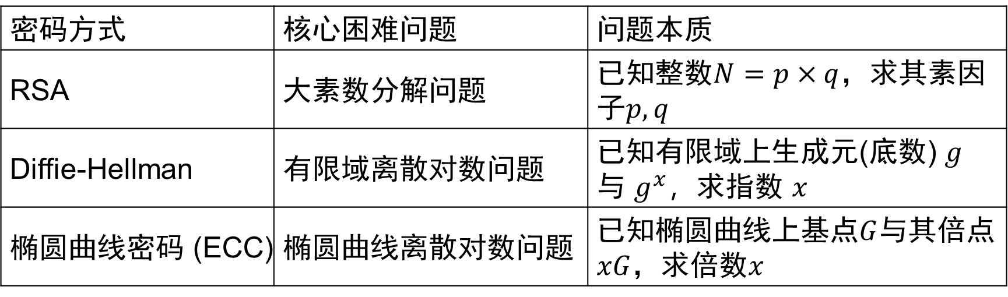
椭圆曲线密码
单项函数对比
密码方式 | 核心困难问题 | 问题本质
RSA | 大素数分解问题 | 已知整数$N=p×q$，求其素因子$p,q$
Diffie-Hellman | 有限域离散对数问题 | 已知有限域上生成元(底数) $g$ 与 $g^{x}$，求指数 $x$
椭圆曲线密码 (ECC) | 椭圆曲线离散对数问题 | 已知椭圆曲线上基点$G$与其倍点 $xG$，求倍数$x$
Notes:
14:50

Slide 29
#02
椭圆曲线实现密钥交换

Slide 30

调色板密钥交换协议
Alice
Bob
私密信息
公开信息
公开信息
私密信息
①
①
混合
混合
②
②
③
③
混合
混合
敌手
Adv
k
k
+
+
+
+

Slide 31











DH密钥交换协议
Alice
Bob
私密信息
公开信息
公开信息
私密信息
①
指数
a
底数
素数
p
底数
素数
p
指数
b
①
$$g$$
$$g$$
计算
计算
②
$$g^{a} mod p$$
$$g^{b} mod p$$
②
③
a
b
③
$$g^{b} mod p$$
$$g^{a} mod p$$
计算
计算
$g^{b×a}mod p$
敌手
Adv
$$g^{a×b}mod p$$
$$g$$
p
$$g^{b}$$
$$g^{a}$$

Slide 32
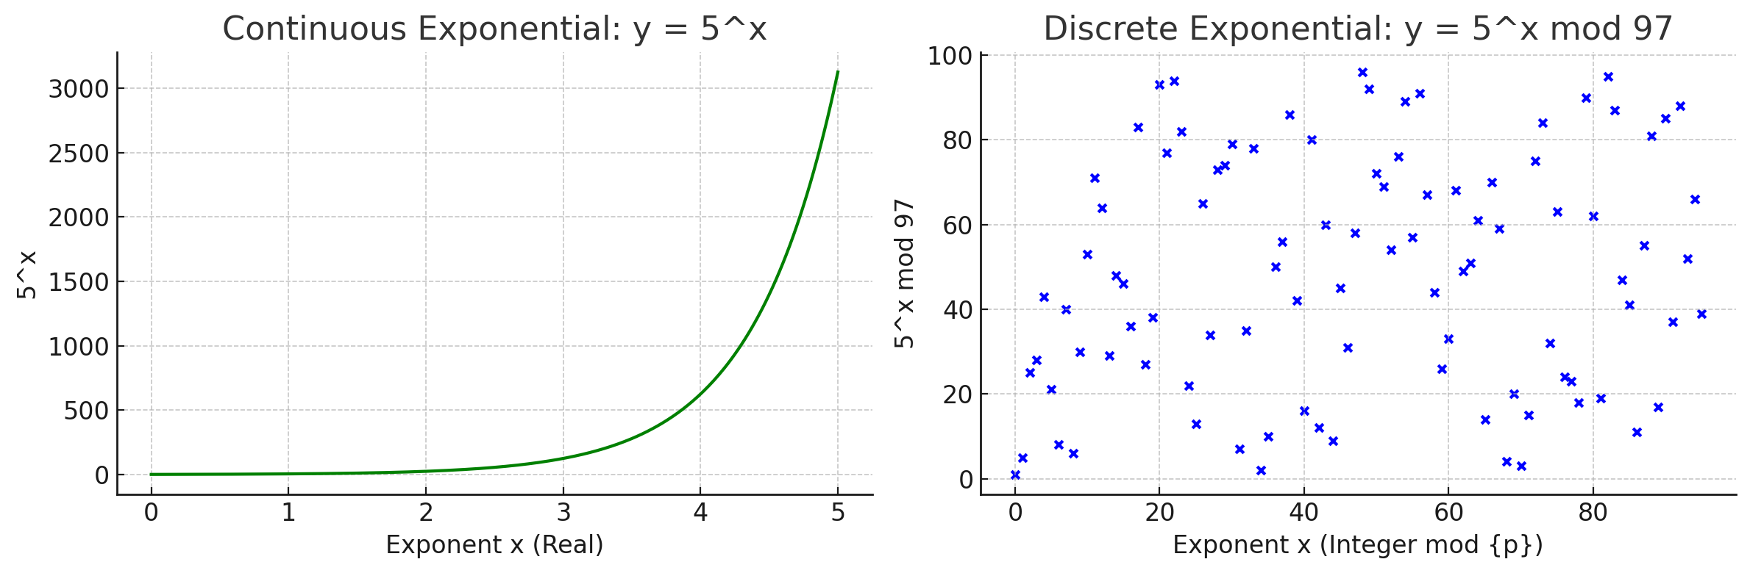
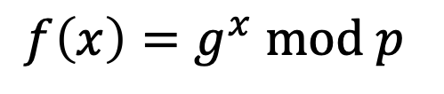


有限域上的离散对数/指数
指数
有限域
离散
$$f\left(x\right)=g^{x} mod p$$
其中,
$$p,g,x∈ℤ^{+}$$
底数
大素数
交换律
$g^{a×b}mod p=$ $g^{b×a}mod p$
${\text{(}g^{a} mod p )}^{b}mod p=$ ${\text{(}g^{b} mod p )}^{a}mod p$
单
向
性

Slide 33



有限域上的椭圆曲线离散对数问题
基点
有限域
离散
$$f\left(x\right)=xG mod p$$
其中,
$$k,G,p∈ℤ^{+}$$
倍率
大素数
交换律
$b(aG)mod p=a(bG)mod p$
单
向
性
Notes:
15:00

Slide 34











椭圆曲线密钥交换协议
Alice
Bob
私密信息
公开信息
公开信息
私密信息
①
倍数
a
起点
素数
p
起点
素数
p
倍数
b
①
$$G$$
$$G$$
计算
计算
②
$$aG mod p$$
$$bG mod p$$
②
③
a
b
③
$$bG mod p$$
$$aG mod p$$
计算
计算
$$abG mod p$$
敌手
Adv
$$abG mod p$$
$$G$$
p
$$aG$$
$$bG$$
Notes:
15:00-15:10

Slide 35
#03
椭圆曲线实现密钥交换

Slide 36
RSA加密与解密
$RSA$加密与解密流程
密文c | 加密：$c=m^{e}mod n$
明文m | 解密：$m=c^{d}mod n$
公钥pk | pk = (e, n)
私钥sk | sk = (d, n)
步骤 | 说明 | 描述
1 | 随机选择一对足够大的质数，并计算乘积 | n = p × q
2 | 计算 n 的欧拉函数 | φ(n) = (p - 1) × (q - 1)
3 | 选一个与 φ(n) 互质的整数 e | 1 < e < φ(n)
4 | 计算 e 对 φ(n) 的模反元素 d(mod倒数) | d × e mod φ(n) = 1
Notes:
15:10-15:20

Slide 37


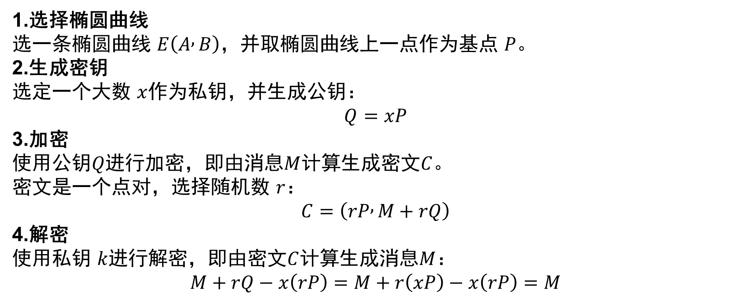
椭圆曲线加密与解密
$椭圆$曲线加密与解密流程
$$f\left(x\right)=xG mod p$$
其中,
$$k,G,p∈ℤ^{+}$$
选择椭圆曲线 选一条椭圆曲线 $E\left(A , B\right)$，并取椭圆曲线上一点作为基点 $P$。
生成密钥 选定一个大数 $x$作为私钥，并生成公钥：
$$Q=xP$$
3.加密 使用公钥$Q进行$加密，即由消息$M$计算生成密文$C$。 密文是一个点对，选择随机数 $r$：
$$C=\left(rP , M+rQ\right)$$
4.解密 使用私钥 $k进行$解密，即由密文$C$计算生成消息$M$：
$$M+rQ−x\left(rP\right)=M+r\left(xP\right)−x\left(rP\right)=M$$
Notes:
15:30

Slide 38
RSA加密算法缺陷——中间人攻击
Alice
敌手
Adv
Bob
Notes:
15:30

Slide 39
SUMMARY
课程小结
#01
椭圆曲线公钥加密算法
#02
数字签名原理及其实现
#03
RSA实现数字签名
PREVIEW
#01
数字签名原理
下节预告
#02
RSA实现数字签名
#02
椭圆曲线实现数字签名
作业提醒
Notes:
11:45结束

Slide 40
感谢各位同学！
欢迎交流学习
刘广睿
哈尔滨工业大学 计算学部
2025秋

